Slide 1
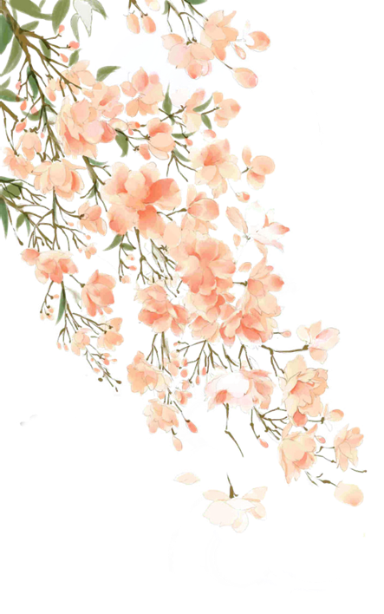
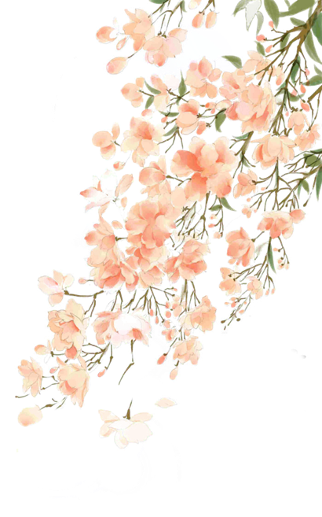
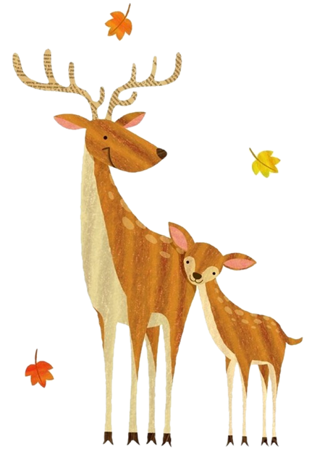
Tiết 35+36. Tiếng Việt TỪ ĐỒNG NGHĨA TỪ TRÁI NGHĨA TỪ ĐỒNG ÂM

Slide 2
TỪ
ĐỒNG NGHĨA
I
Thế nào là từ đồng nghĩa?
II
Các loại từ đồng nghĩa
III
Sử dụng từ đồng nghĩa
IV
Luyện tập

Slide 3
I
Thế nào là
từ đồng nghĩa?

Slide 4
VD:
Nắng rọi Hương Lô khói tía bay,
Xa trông dòng thác trước sông này.
Nước bay thẳng xuống ba nghìn thước,
Tưởng dải Ngân Hà tuột khỏi mây.
1. Dựa vào kiến thức đã học ở tiểu học, hãy tìm các từ đồng nghĩa với mỗi từ “rọi, trông” ?
2. Ngoài nghĩa “nhìn”, từ “ trông” còn có nghĩa gì?

Slide 5
Em có nhận xét gì về phần âm và phần nghĩa của các từ đồng nghĩa?
Rọi = chiếu/ soi...
Trông = ngó/ nhòm...
➔ Phát âm khác nhau, nghĩa giống nhau/ gần giống nhau

Slide 6
Theo em, thế nào là từ đồng nghĩa? Ví dụ.
Từ đồng nghĩa là những từ có nghĩa giống nhau hoặc gần giống nhau.
VD: chết = hi sinh = mất;
bố = ba = cha …

Slide 7
Ngoài nghĩa “nhìn”, từ “trông” còn có nghĩa gì?
Trông = nhìn = ngó / nhòm/ dòm
= coi sóc, giữ gìn cho yên ổn = trông nom, trông coi, chăm sóc…..
= mong = trông ngóng, trông chờ, hi vọng
➔ Một từ nhiều nghĩa có thể thuộc vào nhiều nhóm từ đồng nghĩa khác nhau.

Slide 8
Ghi nhớ:
Từ đồng nghĩa là những từ có nghĩa giống nhau hoặc gần giống nhau.
Một từ nhiều nghĩa có thể thuộc vào nhiều nhóm từ đồng nghĩa khác nhau.

Slide 9
II
Các loại
từ đồng nghĩa

Slide 10
Rủ nhau xuống bể mò cua,
Đem về nấu quả mơ chua trên rừng.
(Trần Tuấn Khải)
Chim xanh ăn trái xoài xanh,
Ăn no tắm mát đậu cành cây đa.
(Ca dao)
So sánh nghĩa của từ “quả” và từ “trái”. Có thể thay thế hai từ này cho nhau được không? Vì sao?

Slide 11
➔“Quả”, “trái”: có nghĩa giống nhau hoàn toàn, cùng chỉ một bộ phận của cây do hoa tạo thành.
➔ Từ đồng nghĩa hòan toàn

Slide 12
«Trước sức tấn công như vũ bão và tinh thần chiến đấu dũng cảm tuyệt vời của quân Tây Sơn, hàng vạn quân Thanh đã bỏ mạng».
«Công chúa Habana đã hi sinh, thanh kiếm vẫn cầm trên tay».
(Truyện cổ Cuba)
So sánh nghĩa của từ “bỏ mạng” và từ “hi sinh”. Có thể thay thế hai từ này cho nhau được không? Vì sao?

Slide 13
VD2: + Giống nhau: Cùng chỉ cái chết
+ Khác nhau: Sắc thái biểu cảm. Hi sinh là từ dùng để chỉ cái chết vì nghĩa vụ, lý tưởng cao cả (mang sắc thái trang trọng), bỏ mạng là từ chỉ cái chết vô ích (thường mang sắc thái khinh bỉ).
➔ Từ đồng nghĩa không hòan toàn

Slide 14
Ghi nhớ:
Từ đồng nghĩa hoàn toàn
(không phân biệt về sắc thái ý nghĩa)
Từ đồng nghĩa
Từ đồng nghĩa không hoàn toàn (phân biệt về sắc thái ý nghĩa)

Slide 15
III
Sử dụng
từ đồng nghĩa

Slide 16
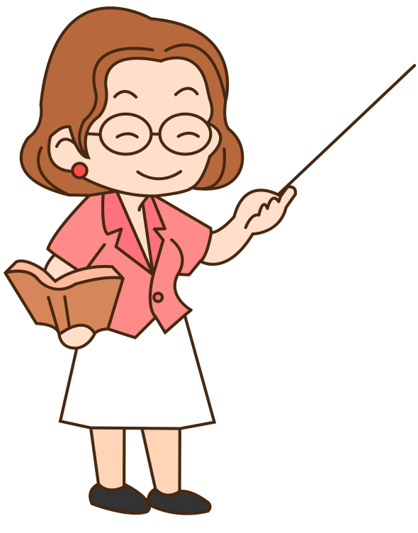
1. Ví dụ:
- Mẹ mua biếu em một gói kẹo.
Chưa chính xác
- Em cho bà một cái áo.
Em hãy nhận xét cách dùng từ in đậm trong hai câu trên.
Vậy theo em, khi sử dụng từ đồng nghĩa cần phải lựa chọn không?
→ Cho – Biếu: cùng chỉ hành động chuyển cái thuộc sở hữu của mình sang thành của người khác mà không đổi lấy gì cả
→ Khác nhau: Sắc thái biểu cảm

Slide 17
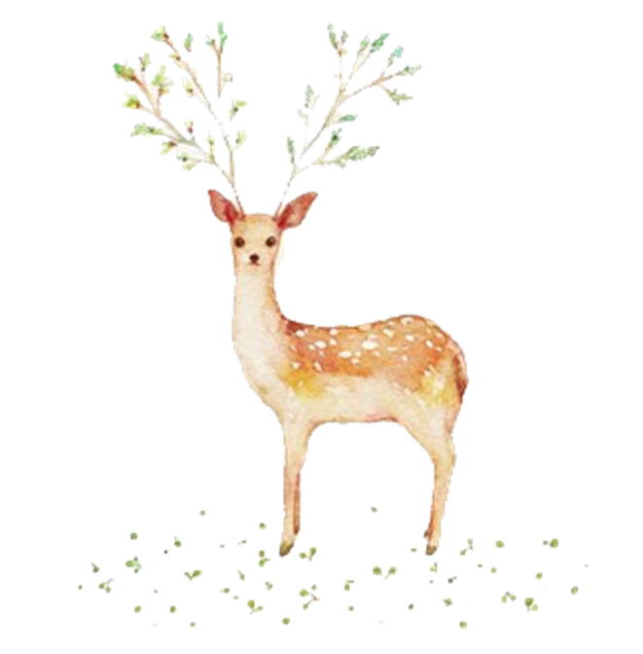
2. Bài học: Ghi nhớ (SGK/115)
Khi sử dụng từ đồng nghĩa, có trường hợp từ đồng nghĩa có thể thay thế cho nhau, có trường hợp thì không.
Khi nói hoặc viết, cần phải cân nhắc để chọn trong số các từ đồng nghĩa những từ thể hiện đúng thực tế khách quan và sắc thái biểu cảm.

Slide 18
IV
Luyện tập

Slide 19
Bài 1/115
Từ thuần Việt | Từ Hán Việt
gan dạ
nhà thơ
mổ xẻ
của cải
nước ngoài
chó biển
đòi hỏi
năm học
loài người
thay mặt
dũng cảm
thi sĩ
phẫu thuật
tài sản
ngoại quốc
hải cẩu
yêu cầu
niên khóa
nhân loại
đại diện

Slide 20
Bài 2/115
Từ thuần Việt | Từ gốc Ấn - Âu
máy thu thanh
sinh tố
xe hơi
dương cầm
ra-đi-ô
vi-ta-min
ô-tô
pi-a-nô

Slide 21
Bài 3/115
Từ toàn dân | Từ địa phương
mẹ
cha
đâu
u
tía
mô

Slide 22
Bài 4/115
 | Từ đồng nghĩa thay thế
a) Món quà anh gửi, tôi đã đưa tận tay cô ấy rồi.
b) Bố tôi đưa khách ra đến tận cổng rồi mới trở về.
c) Cậu ấy gặp khó khăn một tí đã kêu.
d) Anh đừng làm như thế người ta nói cho đấy.
e) Cụ ốm nặng đã đi hôm qua rồi.
trao
tiễn
than thở
phê bình
mất

Slide 23
Bài 5/116
Ăn, xơi, chén | Ăn: sắc thái bình thường, trung tính
 | Xơi: sắc thái lịch sự, xã giao
 | Chén: sắc thái thân mật, bỗ bã
Cho, tặng, biếu | Cho: người cho có vai cao hơn hoặc ngang hàng
 | Tặng: không phân biệt ngôi thứ, vật được trao thường mang ý nghĩa tinh thần
 | Biếu: sắc thái kính trọng, người biếu thường có vai thấp hơn
Yếu đuối, yếu ớt | Yếu đuối: thiếu hụt về thể chất và tinh thần
 | Yếu ớt: thiếu hụt về sức khỏe
Xinh, đẹp | Xinh: bình phẩm, nhận xét về dáng vẻ bên ngoài
 | Đẹp: được xem có mức độ cao hơn, toàn diện hơn
Tu, nhấp, nốc | Tu: uống nhiều, liền mạch, không lịch sự
 | Nhấp: nhỏ nhẹ, từ tốn khi uống
 | Nốc: uống vội vã, liên tục, thô tục

Slide 24
Bài 6/116
a) thành tích, thành quả
- Thế hệ mai sau sẽ được hưởng ... của công cuộc đổi mới hôm nay.
- Trường ta đã lập nhiều ... để chào mừng ngày Quốc khánh 2/9
b) ngoan cường, ngoan cố
- Bọn địch ... chống cự đã bị quân ta tiêu diệt.
- Ông đã ... giữ vững khí tiết cách mạng.
c) nhiệm vụ, nghĩa vụ
- Lao động là ... thiêng liêng, là nguồn sống, nguồn hạnh phúc của mỗi người.
- Thầy Hiệu trưởng đã giao ... cụ thể cho lớp em trong đợt tuyên truyền phòng chống ma túy.
c) giữ gìn, bảo vệ
- Em Thúy luôn luôn ... quần áo sạch sẽ.
- ... Tổ quốc là sứ mệnh của quân đội.
thành quả
thành tích
ngoan cố
ngoan cường
nghĩa vụ
nhiệm vụ
giữ gìn
bảo vệ

Slide 25
Bài 7/116,117
 | Từ đúng
a) đối xử, đối đãi
- Nó ... tử tế với mọi người xung quanh nên ai cũng mến nó.
- Mọi người đều bất bình trước thái độ ... của nó đối với trẻ em.
b) trọng đại, to lớn
- Cuộc Cách mạng tháng Tám có ý nghĩa ... đối với vận mệnh dân tộc.
- Ông ta thân hình ... như hộ pháp.
đối xử, đối đãi
đối xử
trọng đại, to lớn
to lớn

Slide 26
Bài 9/117
 | Từ đúng
a) Ông bà cha mẹ đã lao động vất vả, tạo ra thành quả để con cháu đời sau hưởng lạc.
b) Trong xã hội ta, không ít người sống ích kỉ, không giúp đỡ bao che cho người khác.
c) Câu tục ngữ “Ăn quả nhớ kẻ trồng cây” đã giảng dạy cho chúng ta lòng biết ơn đối với thế hệ cha anh.
d) Phòng tranh có trình bày nhiều bức tranh của các họa sĩ nổi tiếng.
hưởng thụ
bao bọc
dạy
trưng bày

Slide 27
Bài 8/117
 | Đặt câu
a) bình thường
b) tầm thường
c) kết quả
d) hậu quả
Cái cặp của tôi rất bình thường, không quá đẹp cũng không quá xấu.
Đó là một câu chuyện tầm thường.
Vì tôi lười biếng nên kết quả cuối năm của tôi rất tệ.
Dốt nát là hậu quả của bệnh lười biếng.

Slide 29
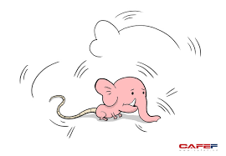
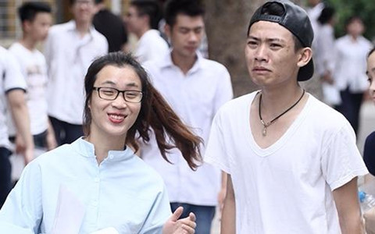
ĐẦU voi ĐUÔI chuột
Kẻ KHÓC người CƯỜI

Slide 30
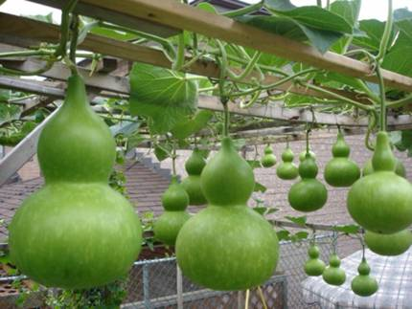
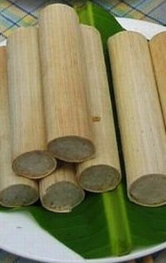
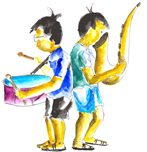
Ở bầu thì TRÒN,
ở ống thì DÀI
Trống đánh XUÔI,
kèn thổi NGƯỢC

Slide 31
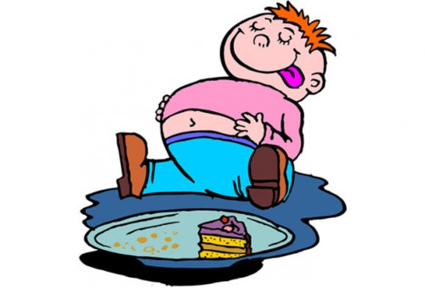
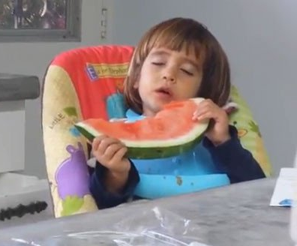
CĂNG da bụng,
CHÙNG da mắt

Slide 32
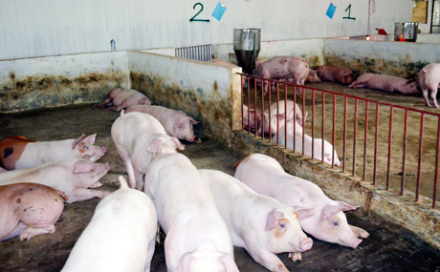
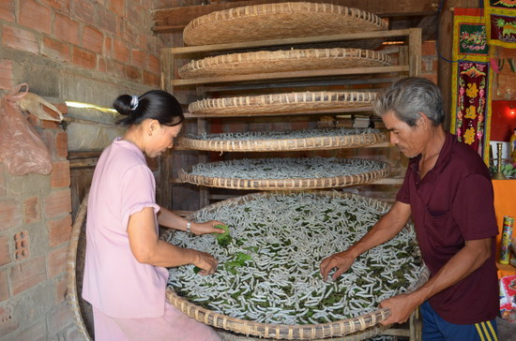
Nuôi lợn ăn cơm NẰM,
nuôi tằm ăn cơm ĐỨNG

Slide 33
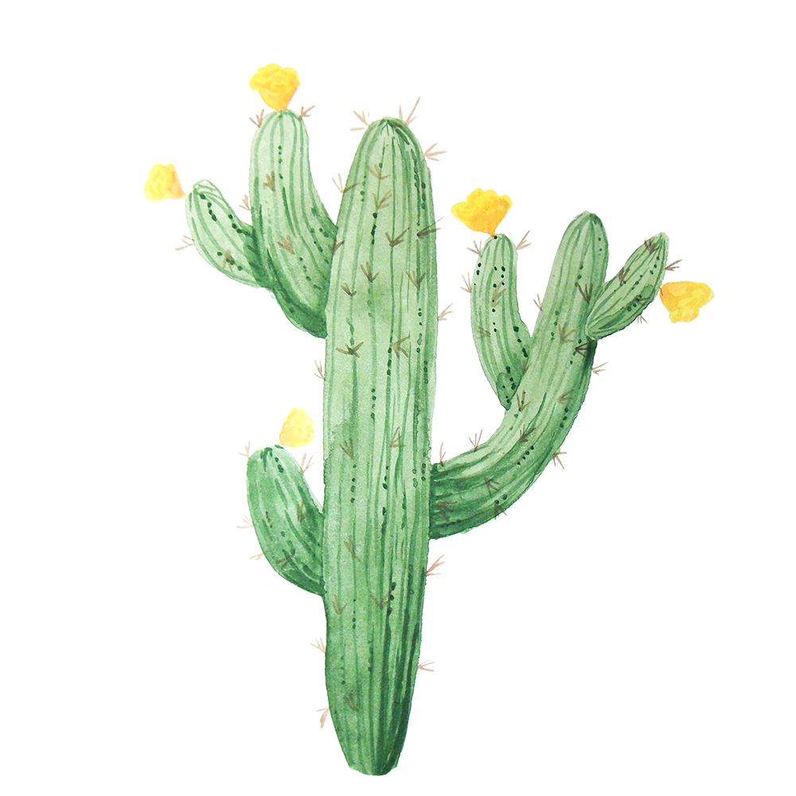
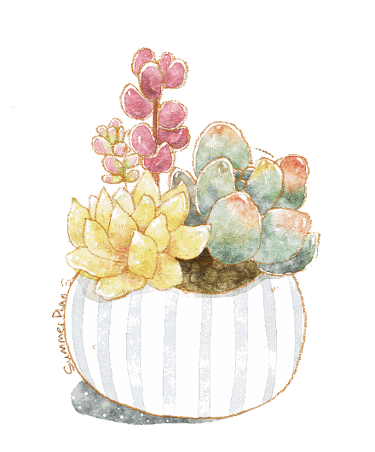
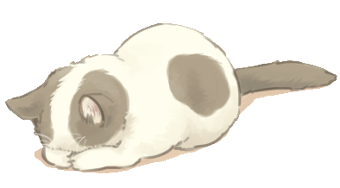
B. Từ trái nghĩa

Slide 34
I.
Thế nào là từ trái nghĩa?
II.
Sử dụng từ trái nghĩa
III.
Luyện tập

Slide 35
Thế nào là từ trái nghĩa?
I.

Slide 36
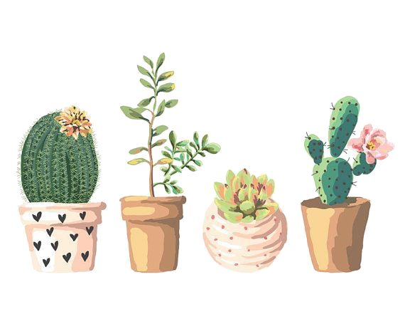
Dựa vào những kiến thức đã học ở tiểu học, tìm những cặp từ trái nghĩa trong bản dịch thơ của 2 bài thơ “Tĩnh dạ tứ” và “Hồi hương ngẫu thư”.
Cho biết các cặp từ đó trái nghĩa nhau vì điều gì?

Slide 37
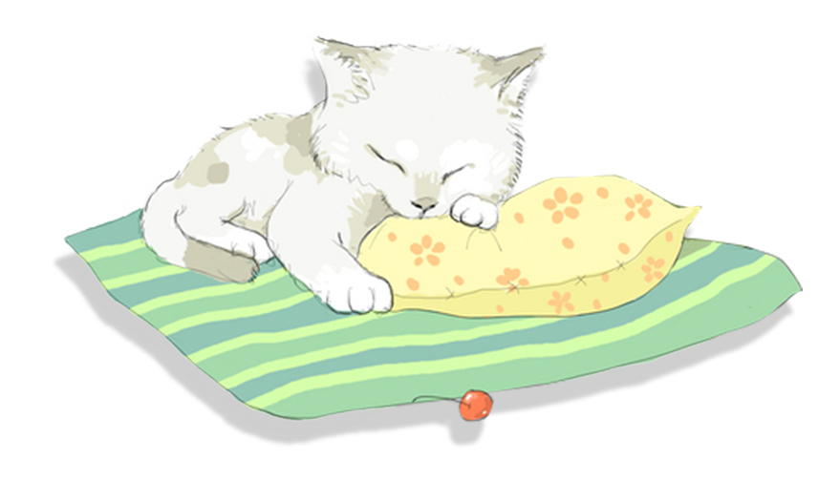
CẢM NGHĨ TRONG ĐÊM THANH TĨNH
Đầu giường ánh trăng rọi,
Ngỡ mặt đất phủ sương.
Ngẩng đầu nhìn trăng sáng,
Cúi đầu nhớ cố hương.
Ngẩng >< Cúi (hoạt động)

Slide 38
NGẪU NHIÊN VIẾT NHÂN BUỔI MỚI VỀ QUÊ
Trẻ đi, già trở lại nhà,
Giọng quê không đổi, sương pha mái đầu.
Gặp nhau mà chẳng biết nhau,
Trẻ cười hỏi: “Khách từ đâu đến làng?”
Trẻ >< Già (tuổi tác)
Đi >< Trở lại (sự di chuyển)

Slide 39
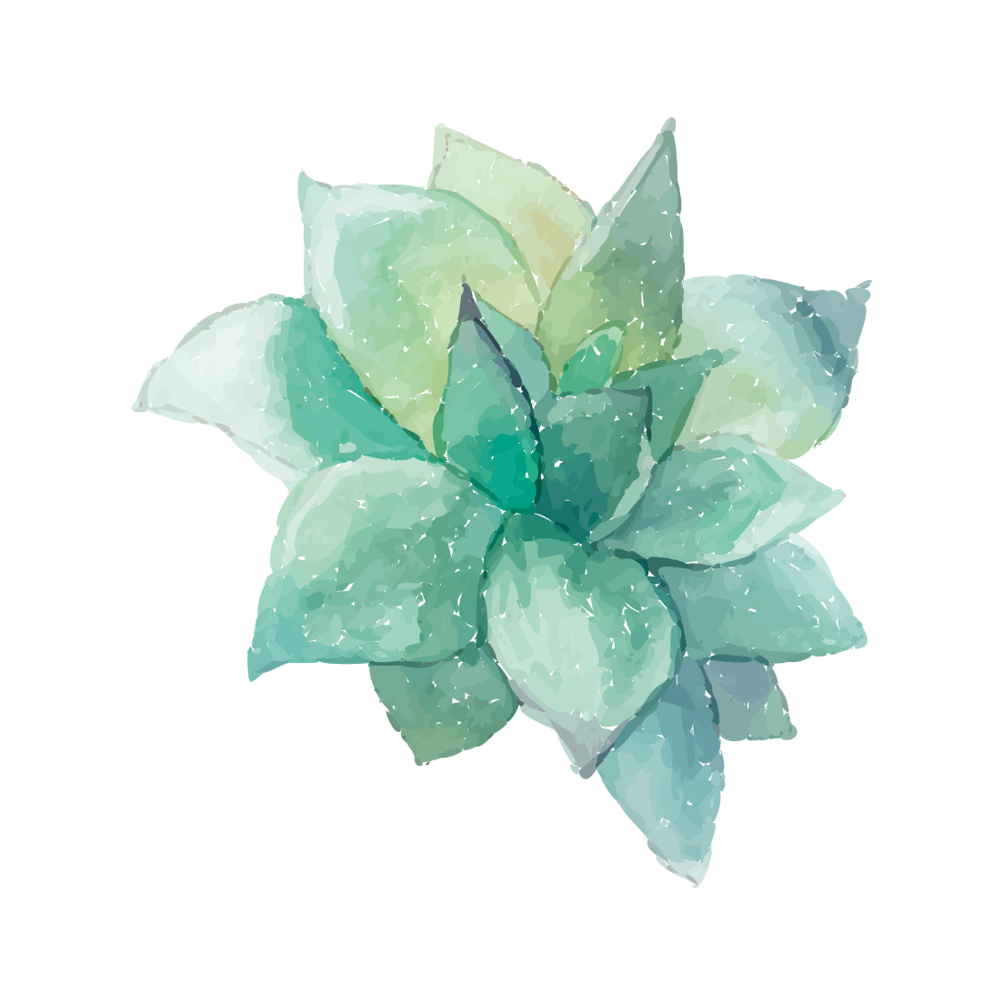
GHI NHỚ
Từ trái nghĩa là những từ có nghĩa trái ngược nhau.

Slide 40
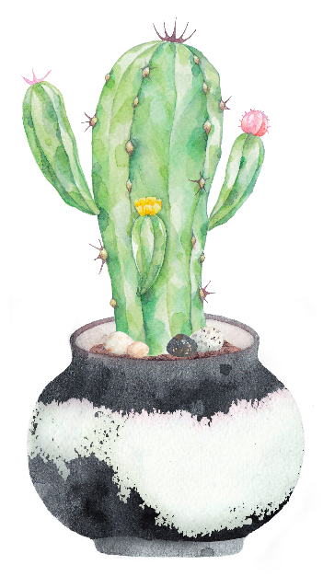
Lành
+ áo lành ><
+ bát lành ><
+ tính lành ><
GIÀ
CHÍN
+ Tuổi già ><
+ Rau già ><
+ Cơm chín><
+ Quả chín ><

Slide 41
Lành
+ áo lành >< áo rách
+ bát lành >< bát vỡ
+ tính lành >< tính dữ
GIÀ
CHÍN
+ Tuổi già >< tuổi trẻ
+ Rau già >< rau non
+ Cơm chín>< cơm sống
+ Quả chín >< quả xanh

Slide 42
GHI NHỚ
Từ trái nghĩa là những từ có ý nghĩa trái ngược nhau.
Một từ nhiều nghĩa có thể thuộc nhiều cặp từ trái nghĩa khác nhau.

Slide 43
Khi xét các cặp từ trái nghĩa phải dựa trên một cơ sở, một tiêu chí chung
Lưu ý
Ví Dụ
Xinh >< Xấu: trái nghĩa về vẻ đẹp
Cao >< Thấp: trái nghĩa về chiều cao
Lành >< Ác: trái nghĩa về tính cách

Slide 44
Sử dụng từ trái nghĩa?
II.

Slide 45
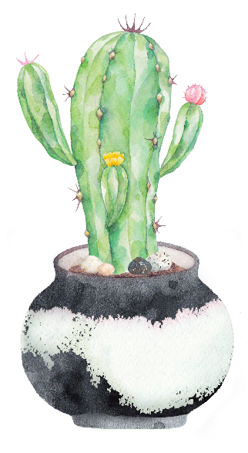
Việc sử dụng từ trái nghĩa trong 2 ví dụ sau có tác dụng gì?
CẢM NGHĨ TRONG ĐÊM THANH TĨNH
Đầu giường ánh trăng rọi,
Ngỡ mặt đất phủ sương.
Ngẩng đầu nhìn trăng sáng,
Cúi đầu nhớ cố hương
NGẪU NHIÊN VIẾT NHÂN BUỔI MỚI VỀ QUÊ
Trẻ đi, già trở lại nhà,
Giọng quê không đổi, sương pha mái đầu.
Gặp nhau mà chẳng biết nhau,
Trẻ cười hỏi: “Khách từ đâu đến làng?”.

Slide 46
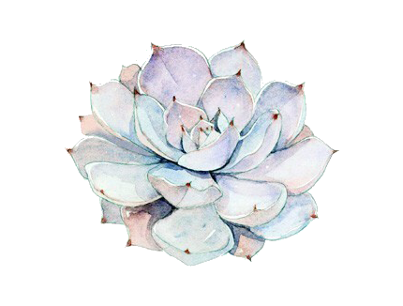
Trẻ - Già, Đi - Trở lại
→ Tạo phép đối, làm nổi bật sự thay đổi của chính nhà thơ ở hai thời điểm khác nhau.
Ngẩng - Cúi
→ Tạo phép đối, góp phần biểu hiện tâm tư trĩu nặng tình cảm quê hương của nhà thơ.

Slide 47
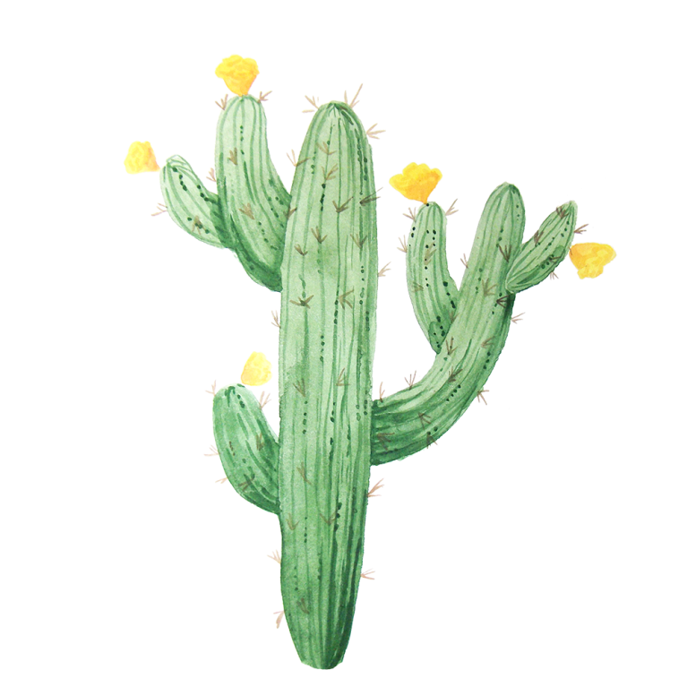
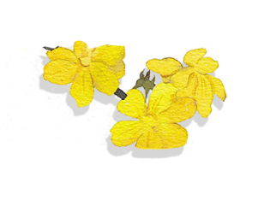
GHI NHỚ
Từ trái nghĩa được sử dụng trong thể đối, tạo các hình tượng tương phản, gây ấn tượng mạnh, làm cho lời nói thêm sinh động.

Slide 48
Luyện tập
III.

Slide 49
Từ trái nghĩa là những từ:
A
B
C
D
Có nghĩa không giống nhau
Có nghĩa trái ngược nhau
Có nhiều nghĩa khác nhau
Có cách đọc khác nhau

Slide 50
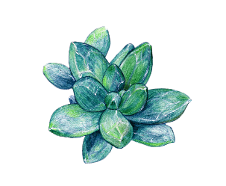
Nhận định nào về từ trái nghĩa
sau đây là đúng ?
A. 1 từ chỉ trái nghĩa với 1 từ
B. Từ nào cũng trái nghĩa với nó
C. Một từ nhiều nghĩa có thể thuộc nhiều cặp từ trái nghĩa khác nhau
D. 1 từ chỉ thuộc 1cặp từ trái nghĩa

Slide 51
Từ nào sau đây trái nghĩa với từ “nhạt” trong cụm từ “muối nhạt”?
A. Ngọt
C. Đậm
B. Mặn
D. Đằm thắm

Slide 52
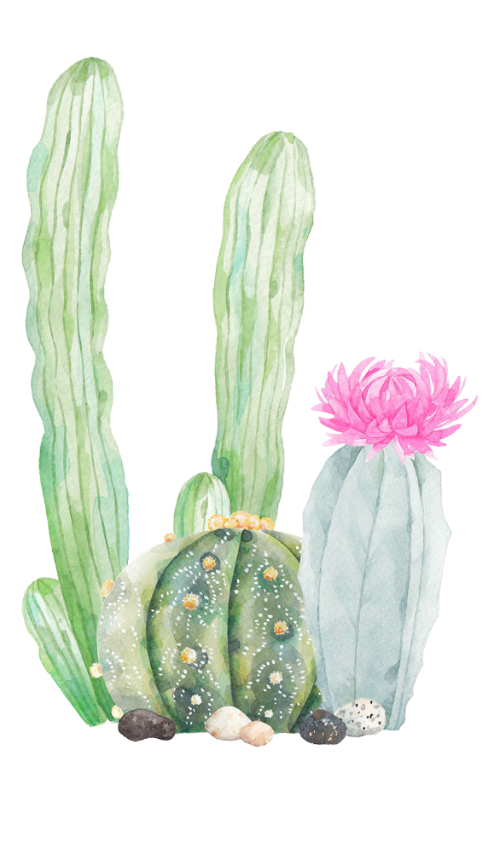
BÀI 1/129
Tìm những từ trái nghĩa
Chị em như chuối nhiều tàu,
Tấm lành che tấm rách, đừng nói nhau nhiều lời.
Số cô chẳng giàu thì nghèo
Ngày ba mươi Tết thịt treo trong nhà.
Đáp án: rách >< lành
giàu >< nghèo

Slide 53
Ba năm được một chuyến sai,
Áo ngắn đi mượn, quần dài đi thuê.
Đêm tháng năm chưa nằm đã sáng,
Ngày tháng mười chưa cười đã tối.
Đáp án: ngắn >< dài
đêm >< ngày, sáng >< tối

Slide 54
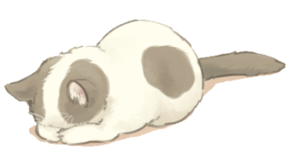
BÀI 2/129
Tìm những từ trái nghĩa với những từ in đậm
TƯƠI
+ Cá tươi >< ………...
+ Hoa tươi >< ……….
TƯƠI
+ Cá tươi >< cá ươn
+ Hoa tươi >< hoa héo

Slide 55
YẾU
+ Ăn yếu >< ……….....
+ Học lực yếu>< …….
YẾU
+ Ăn yếu >< ăn khỏe
+ Học lực yếu>< học lực giỏi

Slide 56
XẤU
+ Chữ xấu >< ………...
+ Đất xấu >< ……….
XẤU
+ Chữ xấu >< chữ đẹp
+ Đất xấu >< đất tốt

Slide 57
- Chân cứng đá …..
- Có đi có ……
- Gần nhà …… ngõ
- Mắt nhắm mắt …..
- Chạy sấp chạy ……
BÀI 3/129
Điền các từ trái nghĩa thích hợp vào các thành ngữ sau:
Đáp án: mềm → lại → xa → mở → ngửa

Slide 58
- Vô thưởng vô …...
Bên …….. bên khinh
Buổi ……. buổi cái
Bước thấp bước ……
Chân ướt chân ……..
Đáp án: phạt → trọng → đực → cao → ráo

Slide 59
Đầu xuôi …… lọt - Bàn ra tán …… - Trống đánh xuôi, kèn thổi ……..
Bán anh em xa, mua láng giềng …….
Đáp án: đuôi → vào → ngược → gần

Slide 60
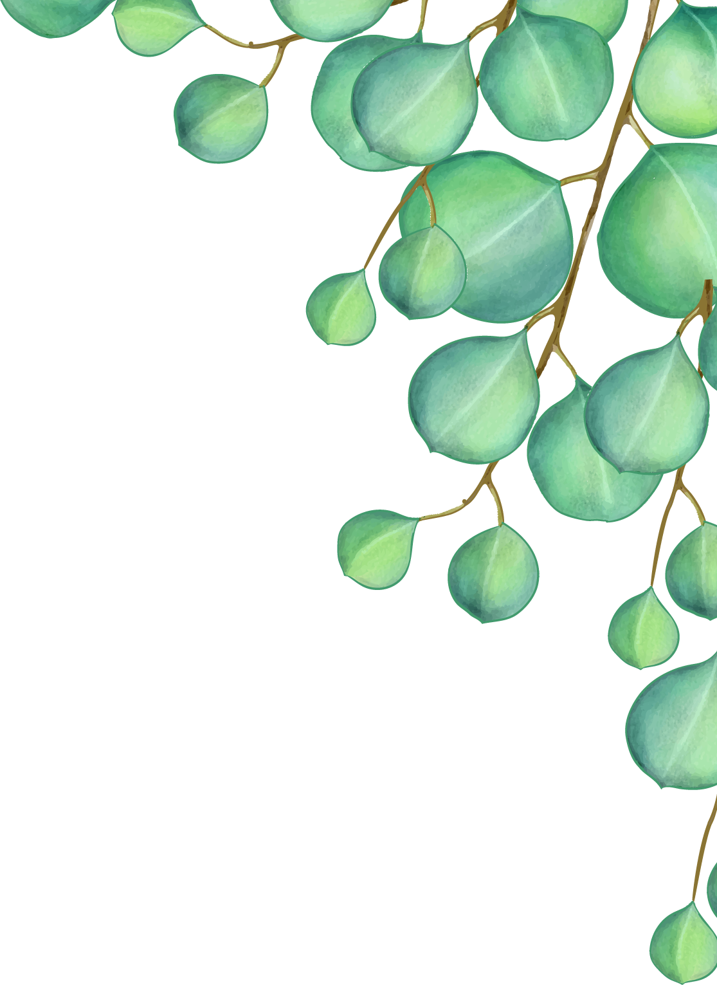
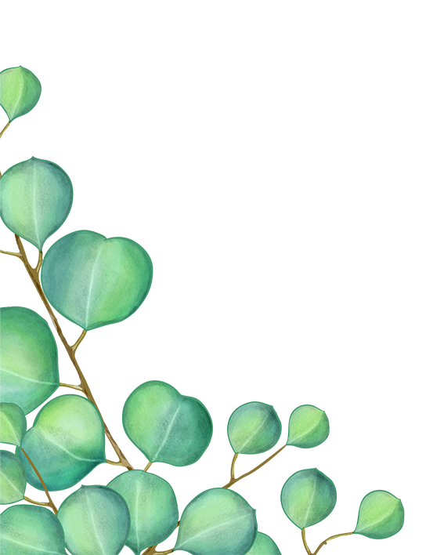
C. Từ
đồng âm

Slide 61
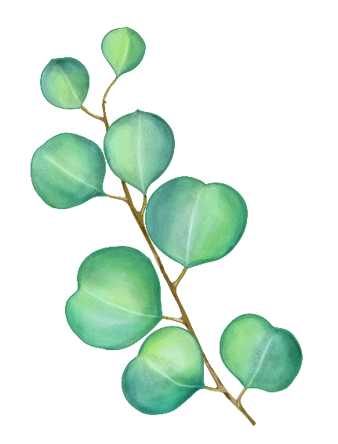
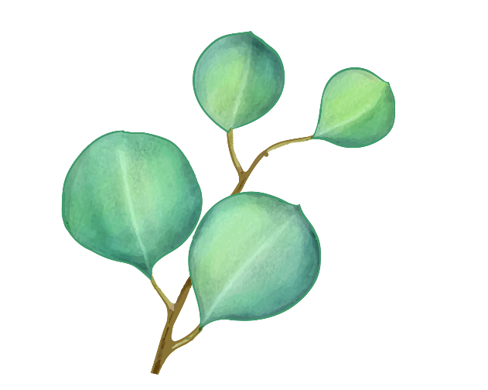
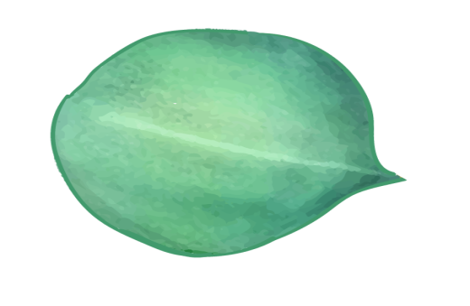
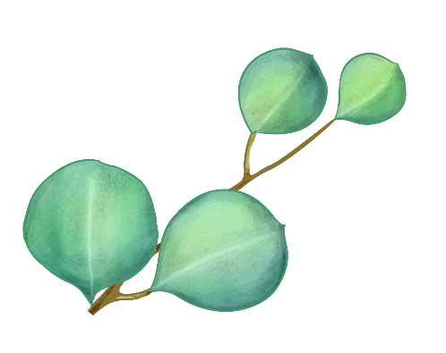
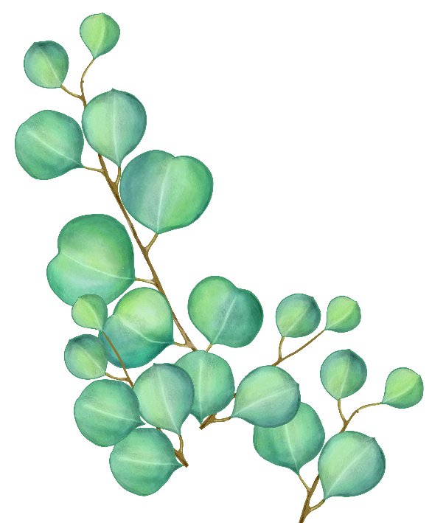
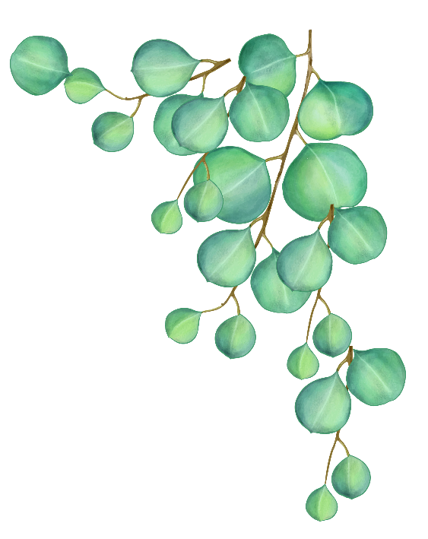
Thế nào là từ đồng âm?
01
02
Sử dụng từ đồng âm
03
Luyện tập

Slide 62
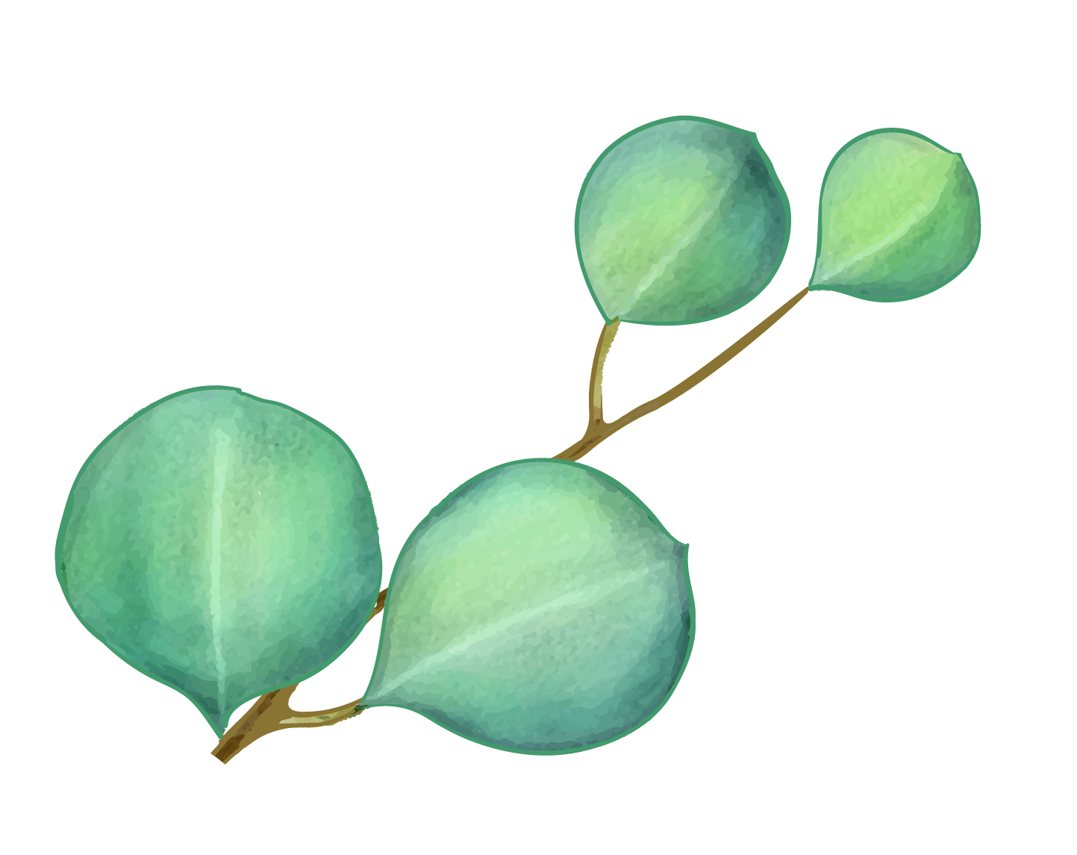
I. Thế nào là từ đồng âm?

Slide 63
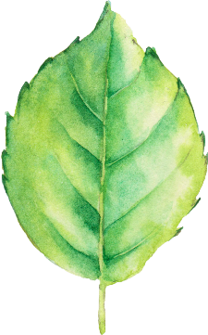
Nghĩa của các từ “lồng” có liên quan gì đến nhau không? Em hãy giải thích nghĩa.
Con ngựa đang đứng bỗng lồng lên.
Mua được con chim, bạn tôi nhốt ngay vào lồng.

Slide 64
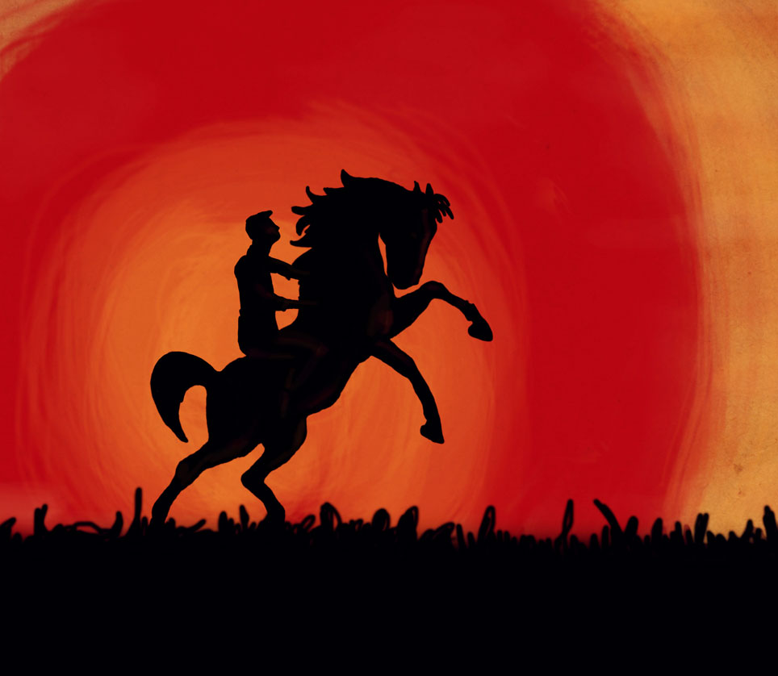
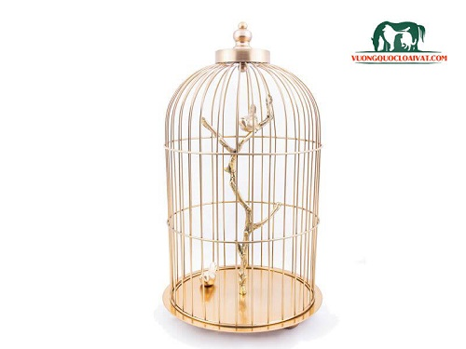
Lồng: Đồ vật đan bằng tre, dùng để nhốt gia cầm
Lồng: Con ngựa chồm lên, hung dữ

Slide 65
Em có nhận xét gì về nghĩa và cách phát âm của các từ lồng nêu trên?
Những từ như vậy thì được gọi là từ đồng âm.
Phát âm giống nhau, nghĩa khác nhau

Slide 66
GHI NHỚ
Từ đồng âm là những từ giống nhau về âm thanh những nghĩa khác xa nhau, không liên quan gì với nhau

Slide 67
II. Sử dụng từ đồng âm

Slide 68
Nhờ đâu mà em hiểu được nghĩa của từ “lồng” trong 2 câu:
Con ngựa đang đứng bỗng lồng lên.
Mua được con chim, bạn tôi nhốt ngay vào lồng.
➔ Dựa vào ngữ cảnh của câu nói.

Slide 69
1. Ví dụ:
Đem cá về kho!
- Kho (1): Hoạt động nấu thức ăn
→ Đem cá về kho tiêu!
- Kho (2): Nơi tập trung cất giữ đồ đạc, tài sản
→ Đem cá về kho hàng!

Slide 70
2. Bài học: Ghi nhớ (SGK/136)
Trong giao tiếp, phải chú ý đến ngữ cảnh để tránh hiểu sai nghĩa của từ hoặc dùng từ với nghĩa nước đôi do hiện tượng đồng âm.

Slide 71
III. Luyện tập

Slide 72
Bài 2/136
1. Bộ phận của cơ thể người hoặc động vật
(cổ gà...)
a) Cổ
2. Bộ phận của đồ vật bao quanh cổ hoặc chân người (cổ áo, cổ giầy...)
3. Bộ phận của đồ vật, hình dáng dài và thon giống cổ người (cổ bình, cổ lọ...)
4. Cổ tay, cổ chân
b) Đồng âm với danh từ “cổ”: cổ xưa, cổ kính...(xưa, cũ, lâu đời)

Slide 73
Bài 3/136
 | Đặt câu
a) Bàn (DT) – Bàn (ĐT)
b) Sâu (DT) – Sâu (TT)
c) Năm (DT) – Năm (số từ)
Chúng tôi đang bàn với nhau về việc chuyển cái bàn đi chỗ khác.
Những con sâu làm cho vỏ cây bị nứt sâu hơn.
Năm vừa rồi, tôi về quê tận năm lần.

Slide 74
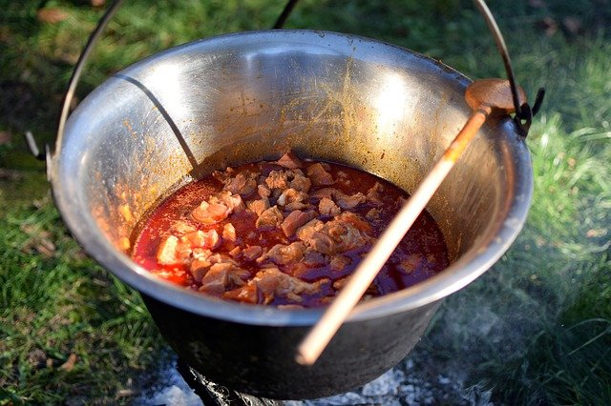
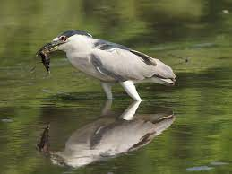
Bài 4/136
Vạc (A): cái vạc (đồ dùng để nấu, giống cái chảo lớn và sâu)
Vạc (B): con vạc (chim có chân cao, cùng họ với cò, thường đi ăn đêm, kêu rất to)
Đồng (A): kim loại
Đồng (B): cánh đồng

